Slide 1
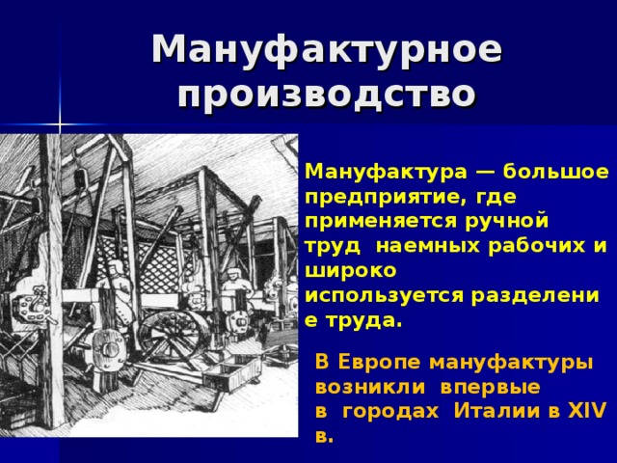
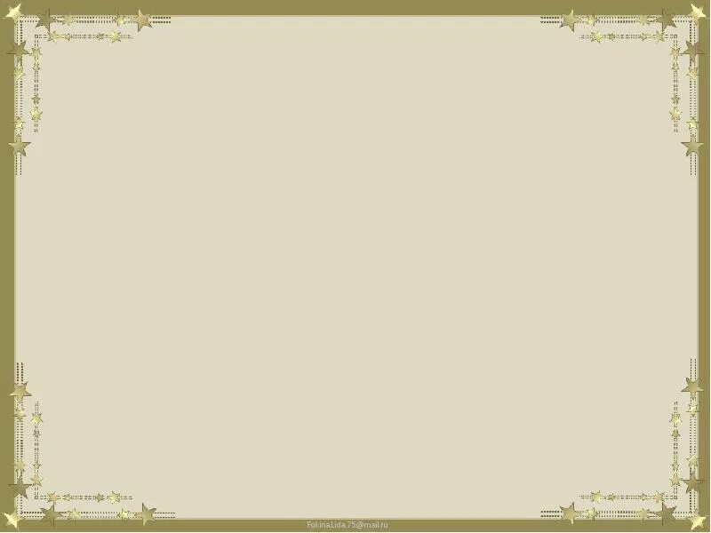
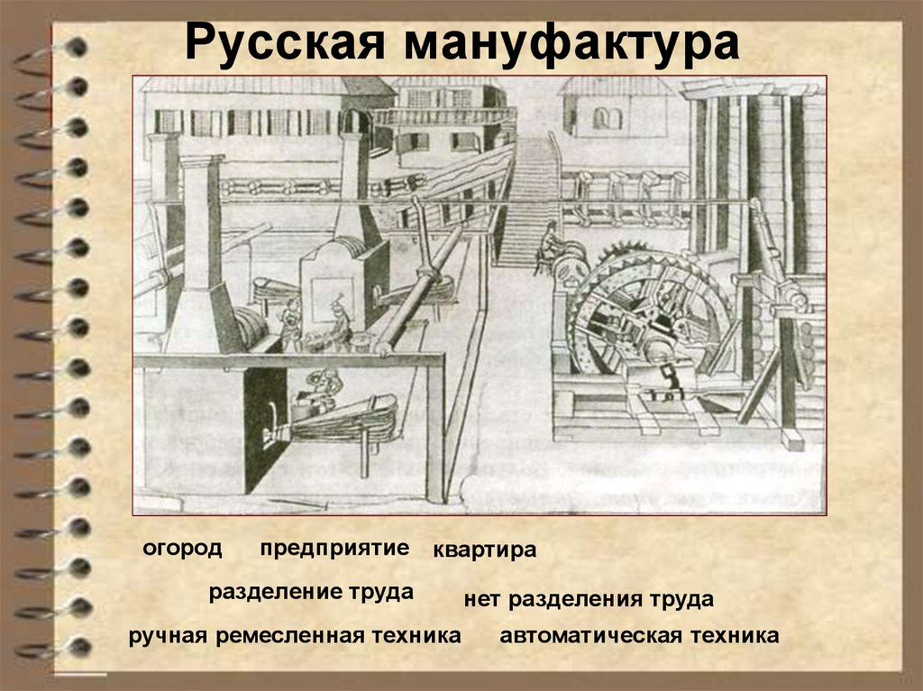
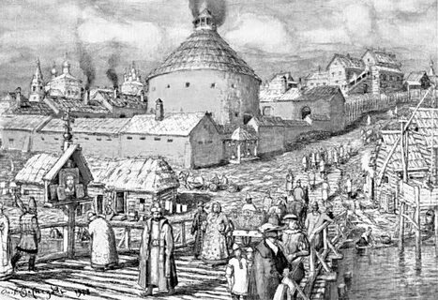
МАНУФАКТУРЫ В XVII ВЕКЕ
Методический проект для школьного урока
по истории России
для 7 класса
Подготовила :
Волкова Татьяна Анатольевна
учитель истории 1категории
ГБУ ОО ЗО «СОШ №24 имени участника СВО Твердого И.В.»
г.Мелитополь

Slide 2
Цели урока: Знать причины и примеры мануфактур; развивать навыки анализа источников.
Формы работы: Фронтальная, групповая, парная, ролевая игра.
Оборудование: Компьютер, проектор. Иллюстрации из Wikimedia Commons и музейных сайтов.
Дифференциация: Слабым — устные ответы; сильным — анализ источников дома.
Ожидаемые результаты: 80% учеников объяснят термин "мануфактура" и назовут 2 примера.
Связь с ФГОС: Формирование метапредметных навыков (работа с таблицами, дискуссия).

Slide 3
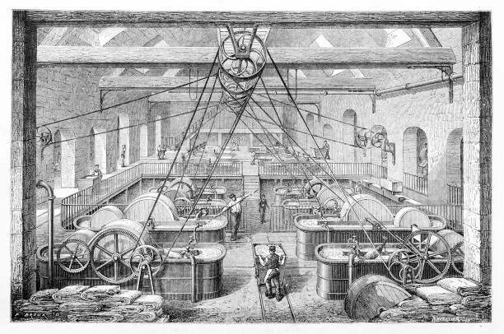
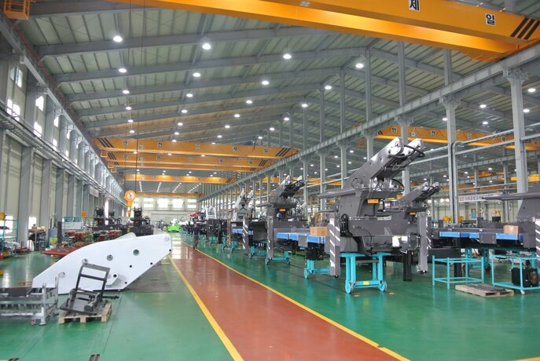
Актуализация темы
Задание для класса: Почему это важно сегодня?
Обсудите в парах (2 минуты): Как мануфактуры связаны с современными заводами России?
Примеры: Металлургия Урала, экспорт оружия.
Актуальность: Понимание корней российской промышленности.

Slide 4
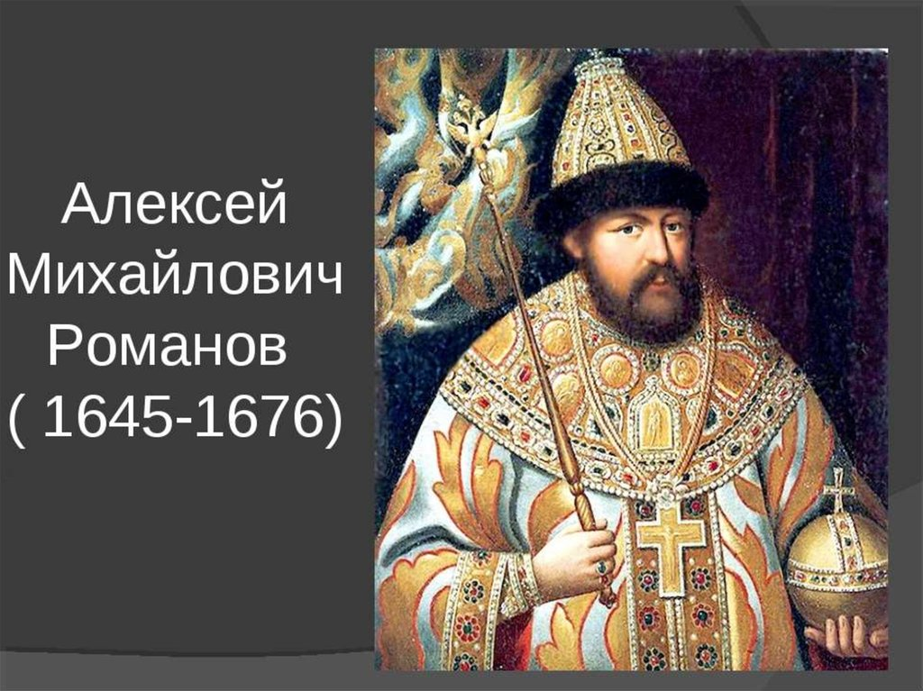
Гипотеза для исследования
Гипотеза урока: Мануфактуры XVII века появились благодаря указам Романовых и подготовили Россию к реформам Петра I.
Задание: Согласны ли вы? Обоснуйте в конце урока.

Slide 5
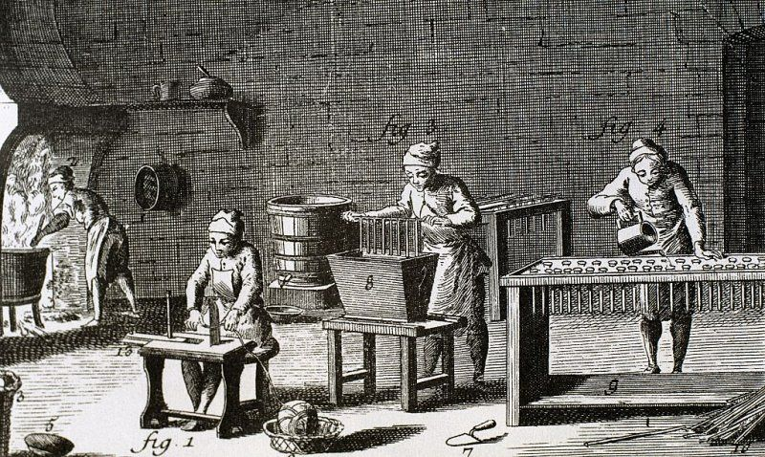
Что такое мануфактура?
Определение для запоминания
Мануфактура - предприятие, основанное на разделении труда и ручной ремесленной технике.
Задание: Нарисуйте схему: мастер и мануфактура.
Слова-помощники: владелец, мануфактура, мастер, рабочие, сырьё, оборудование, товар.

Slide 6
Причины появления в России
Обсудите (группами ):
Нужды армии.
Торговля с Европой.
Указы царей.
Быстроопрос: Поднимите руки — кто думает, что главное — армия?

Slide 7
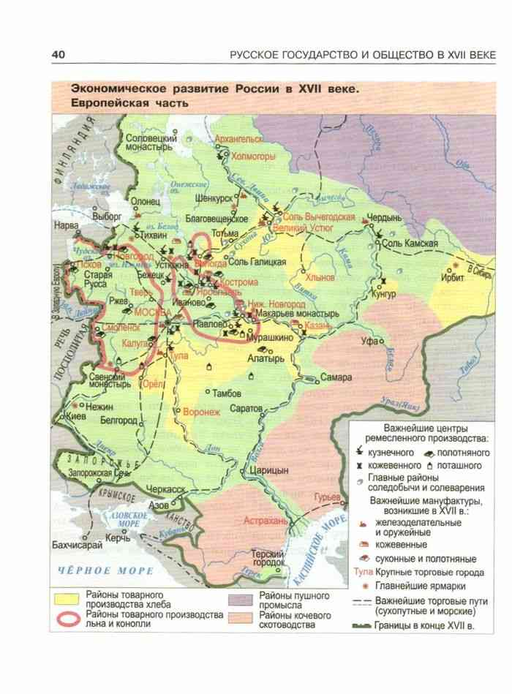

Slide 8
Первые мануфактуры
Таблица для анализа
МАНУФАКТУРА | ГОД | ПРОДУКТ | МЕСТО
ПУШЕЧНЫЙ ДВОР | 1630-Е ГГ. | ПУШКИ | МОСКВА
ОРУЖЕЙНАЯ | 1640-Е ГГ. | РУЖЬЯ | ТУЛА
КОЖЕВЕННАЯ | 1650-Е ГГ. | КОЖА | ЯРОСЛАВЛЬ
Задание: Выберите одну — расскажите соседу, зачем она нужна.

Slide 9
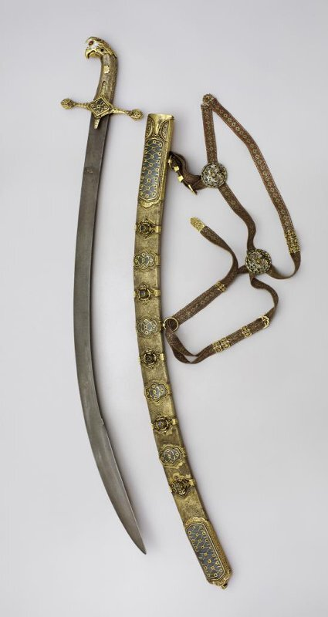
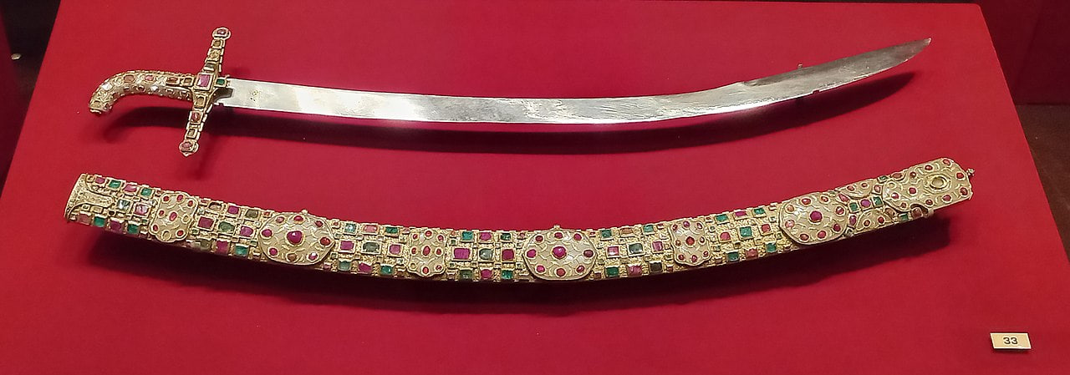
Сабля и ножны с поясом царя Михаила Федоровича. 1618 г., мастер Илия Просвит. Из собрания Оружейной палаты Московского кремля
Старинная сабля

Slide 10
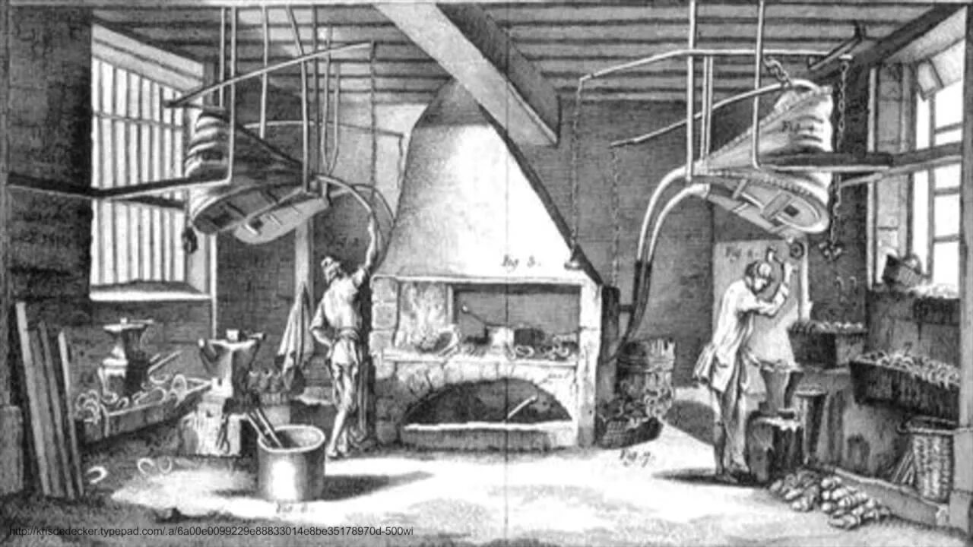
Как работали мануфактуры?
Факты:
Рабочие: приписные крестьяне.
Проблемы: бунты, пожары.
Ролевая игра : один - приказчик, другие - рабочие. Что требуют?

Slide 11
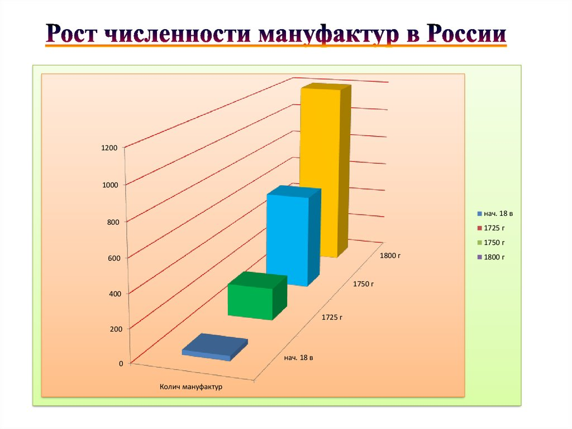
Значение и последствия
Плюсы и минусы (мозговой штурм):
Рост экспорта. Эксплуатация.
Задание: Заполните в тетрадях таблицу плюсов/минусов.

Slide 12
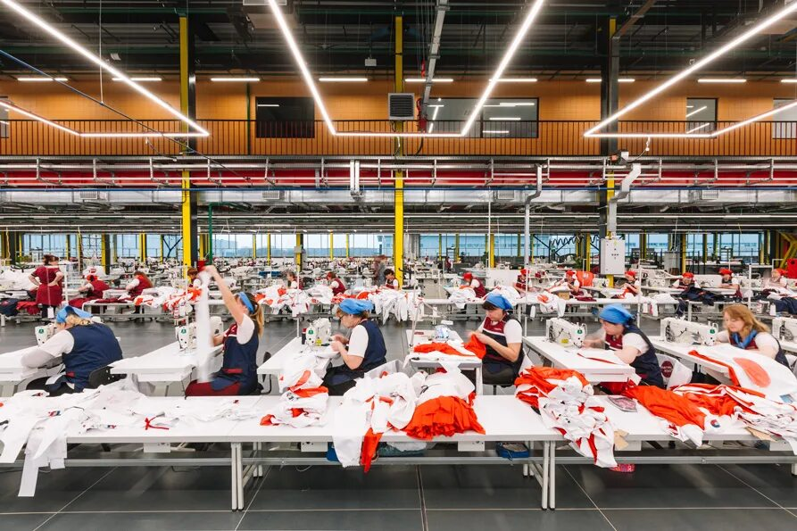
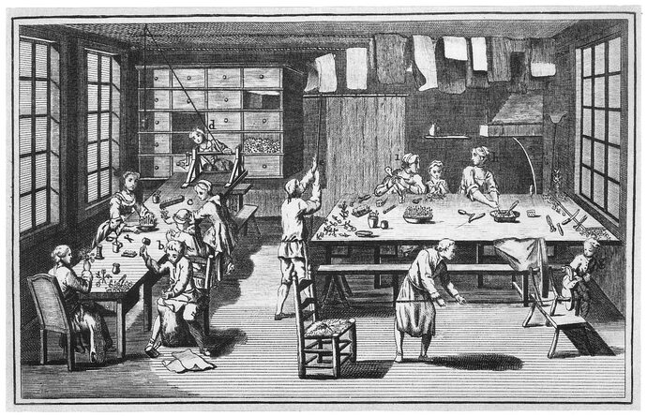
Выводы и проверка гипотезы
Итог урока:
1.Мануфактуры — начало промышленности России.
2.Гипотеза подтверждена: роль государства ключевая.

Slide 13

Домашнее задание
1. Прочитать параграф 29-30 п.4-5
2. Найдите 1 факт о мануфактуре в нашем регионе.
Спасибо! Оценки за урок.

Slide 14
Список используемых источников :
1. Учебник :В.Р.Мединский., А.В.Торкунов История России 7 класс. Москва Просвещение 2025
2. Методическое пособие: Артемова Е.В. Методика преподавания истории в средней школе. М.: Академия, 2020. (Глава 5: "Работа с экономическими источниками XVII века").
3. Источник: Опись Тульского оружейного завода (1670-е гг.). Русская историческая библиотека, т. 12. СПб., 1888.
4. Электронная библиотека "Исторические источники": elib.shpl.ru – раздел "Документы XVII века" (поиск по "мануфактуры").

